Slide 1
Estruturas de Linguagem
Francisco Sant'Anna
Sala 6020-B
francisco@ime.uerj.br
http://github.com/fsantanna-uerj/EDL

Slide 3


Slide 4
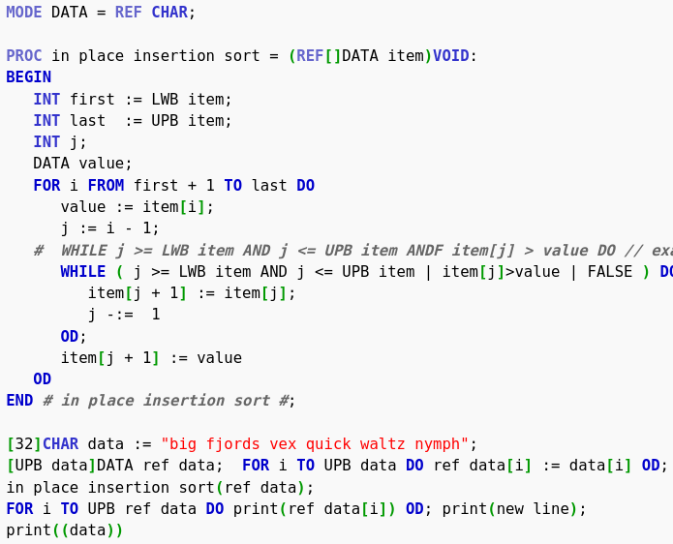
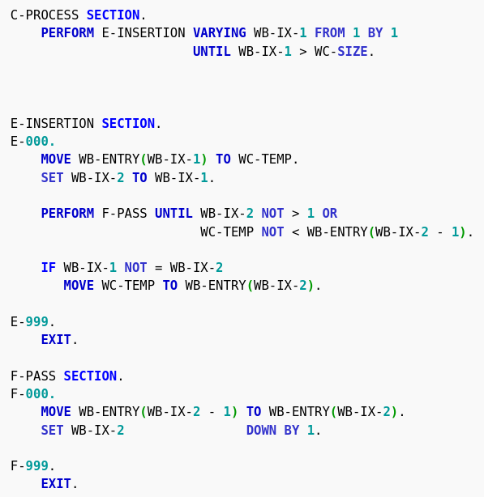
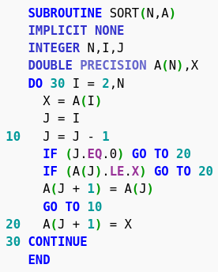
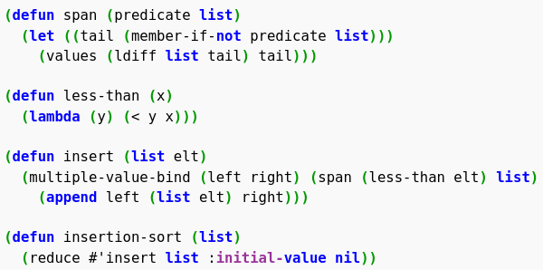
ALGOL
COBOL
LISP
Fortran

Slide 5
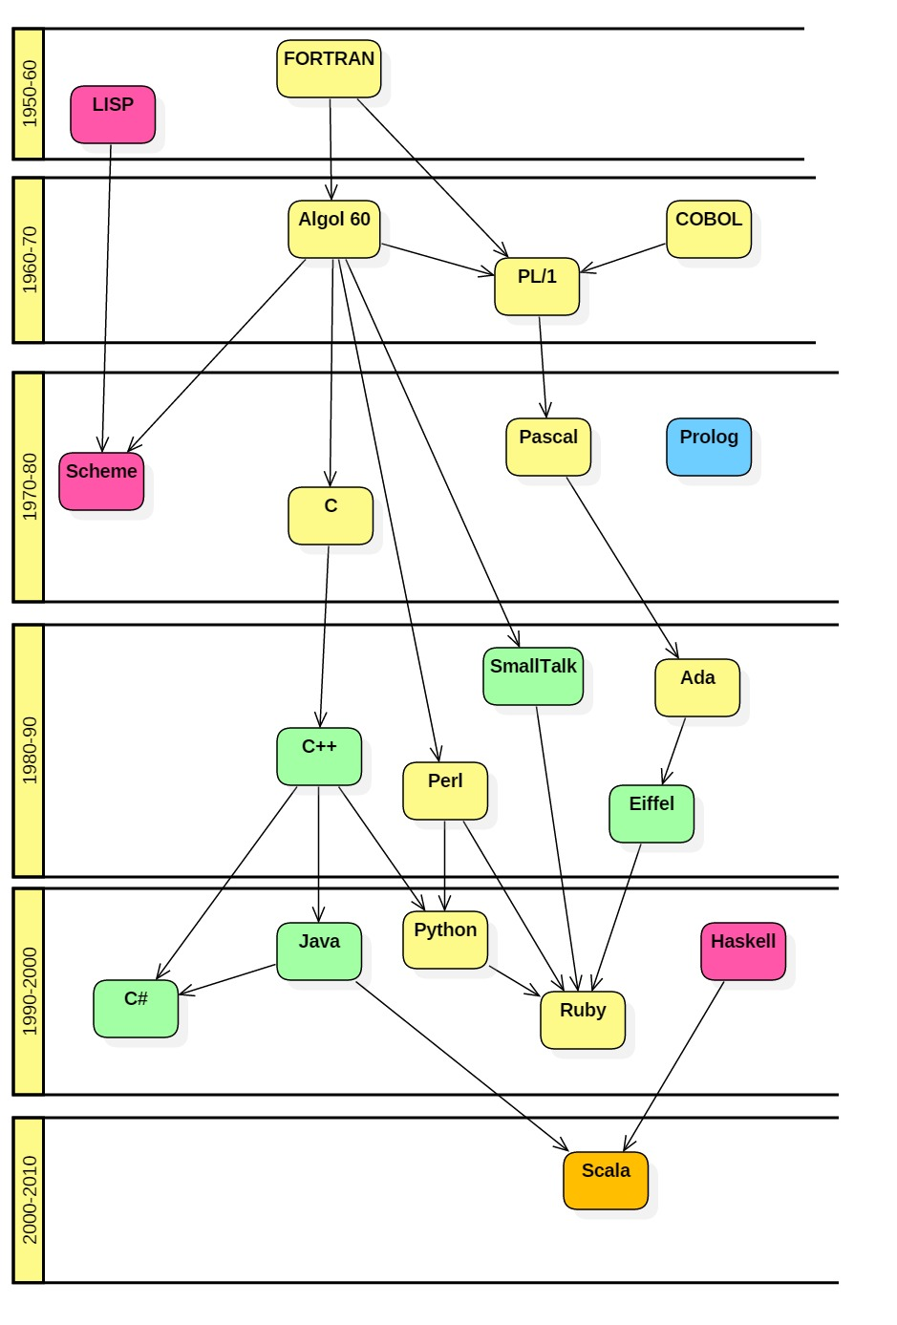
Imperativa
Funcional
Lógica
Orientada a Objetos
Interpretada vs Compilada
Dinâmica vs Estática
Computação Científica
Empresas e Negócios
Inteligência Artificial
Software Básico
Servidores
Internet / Web
  front/back

Slide 6


Linguagens de “Baixo Nível”
Código de Máquina
Assembly
Mapeamento 1:1 para CPU
  Máquina imperativa com espaço de endereçamento plano
Binário vs Assembly
  Mnemônicos, Offsets, Endereços Simbólicos
Não estamos interessados nelas
  São consequência direta da CPU

Slide 7

Linguagens de “Alto Nível”
Portabilidade
  detalhes de arquitetura (registradores, alinhamento)
  sintaxe uniforme
Produtividade
  abstrações de dados (tipos, registros, vetores, classes)
  abstrações de controle (loops, rotinas, continuações)
  concorrência, domínio, etc
Performance?
  otimizações globais
  instruções específicas
  complexidade

Slide 8
Linguagem de Programação
De quem pra quem?
  tradutor
Um programa que reconhece e executa programas
  (compilador ou interpretador da linguagem)
Sintaxe (forma) e Semântica (significado)
  (a linguagem)
Abstração sobre o computador

Slide 9

Linguagem como Abstração
frase = input()
print("----")
for i in range(1,5):
print(i, frase)

Slide 10

Sintaxe vs Semântica
Forma, Símbolos vs Significado, Execução
Exemplo: Como é o comando while de C?
  Sintaxe:
    While ::= while ( Expression ) Statement
    Formal, BNF
  Semântica:
    Informal, RTFM!

Slide 11

Sintaxe vs Semântica

Slide 12



Sintaxe vs Semântica
Sintaxe diferente, Semântica igual
Sintaxe igual, Semântica diferente

Slide 13

Sintaxe vs Semântica
Decisões de design:
  indentação obrigatória em Python
  comentários aninhados
Semântica influencia a Sintaxe
  S-expressions de LISP
  Lambdas em linguagens funcionais

Slide 14
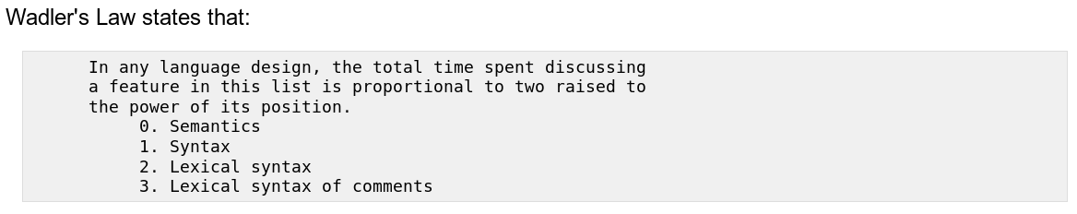
Sintaxe vs Semântica
O curso aborda, principalmente, semântica de linguagens.

Slide 15

Compiladores
Não é um curso de compiladores.
  Implementação vs Design

Slide 16


Avaliando Linguages

Slide 17







Readability vs Writability
Manutenção
Prototipação
Readability vs Writability

Slide 18
Readability vs Writability
Readability vs Writability
// C
int timeOut = 1;
<...>
timeOut = 0;
// Java
boolean timeOut = true;
<...>
timeOut = false;

Slide 19
Tarefa 1

Slide 20

Poder de Expressividade
Exemplo Python vs C
Python é estritamente mais expressiva que C se as duas condições forem verdadeiras:
  Qualquer programa em C pode ser reescrito em Python mantendo a estrutura essencial do programa intacta.
  Alguns programas em Python precisam ser violentamente reestruturados para serem escritos em C.

Slide 21
Poder de Expressividade
Exemplos em Lua
  Closures: counter/*, fun/closures-02
  Co-rotinas: iter/*

